Slide 1
Równoważność płci
Jacek Rudnicki 2020

Slide 2
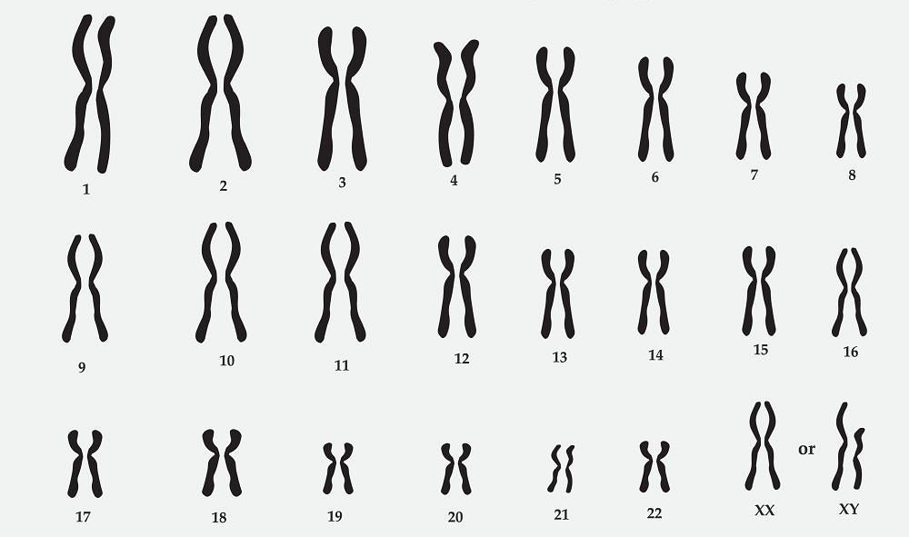

Slide 3
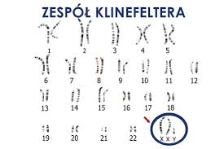

Slide 4
Genetyczna determinacja płci
Zespół genów ukierunkowujących rozwój gonady w kierunku męskim znajduje się na krótkim ramieniu chromosomu Y.
Geny odcinka SRY (Sex Determining Region Y) i (SOX 9 chr. 19) uruchamiają kaskadę aktywacji genów doprowadzających do ukształtowania jądra.
Żeński genotyp zawiera 2 chromosomy X.
Dla morfogenezy jajnika mają znaczenie geny DAX-1 i WNT-1 na chromosomie X oraz geny zlokalizowane w niektórych chromosomach autosomalnych.

Slide 5
Genetyczna determinacja płci Listwa płciowa Gonada bipotencjana
WNT1 chr. 11
SF1 chr. 9

Slide 6
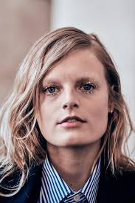
Hanne Gaby Odiele
Uznawana przez prestiżowy portal models.com za "ikonę branży", w najnowszym wywiadzie dla USA Today wyznała, że urodziła się jako hermafrodyta. Operację usunięcia męskich narządów płciowych przeszła w wieku 10 lat.

Slide 7
Hanne Gabi Odiel
Karierę rozpoczęła w 2005 roku. Jej oryginalna, eteryczna uroda sprawiła, że Belgijka szybko stała się ulubienicą stylistów i projektantów. Obecnie Odiele ma na koncie 15 sesji dla różnych edycji Vogue'a, kampanie Alexandra Wanga i Balenciagi oraz katalog Prady.

Slide 8
Hormonalna determinacja płci
Podstawowym męskim hormonem płciowym jest testosteron, który należy do androgenów. Żeńskie hormony, w tym estrogen, także mają istotny wpływ na wiele męskich cech, w tym również na potencję. Należy zaznaczyć, że normy mogą się różnić w zależności od laboratorium, w którym wykonywane było badanie.

Slide 9
Testosteron
Organiczny związek chemiczny z grupy androgenów, podstawowy męski steroidowy hormon płciowy. Jest produkowany przez komórki śródmiąższowe Leydiga w jądrach pod wpływem hormonu luteinizującego, a także w niewielkich ilościach przez korę nadnerczy, jajniki i łożysko

Slide 10
Estrogeny
Grupa hormonów płciowych, do których zalicza się trzy główne postacie estrogenu naturalnie występujące u kobiet estron, estradiol i estriol, oraz estrogen wytwarzany tylko w czasie ciąży estetrol.
Estrogeny nazywane są hormonami żeńskimi i najważniejszą rolę odgrywają w organizmie kobiet, ale są też niezbędne dla mężczyzn, ich niedobór w jądrach może powodować bezpłodność.

Slide 11
Otoczenie

Slide 12
Zaburzenia rozwoju płci (ZRP)
Określenie zaburzenia rozwoju płci (ZRP) jako termin medyczny pojawiło się stosunkowo niedawno. Wystąpienie zaburzeń w różnicowaniu płciowym, skutkujące nieprawidłowościami w budowie zewnętrznych i/lub wewnętrznych narządów płciowych, dotąd określano terminami obojnactwo, interseksualizm, czy hermafrodytyzm, które pacjenci i ich rodziny uznawali za stygmatyzujące i wywołujące cierpienie psychiczne. Stąd zrodził się pomysł wprowadzenia bardziej neutralnej terminologii.

Slide 13
Zaburzenia rozwoju/różnicowania płci vs Gender sexual identity
Określenie ZRP jest opresyjne, nie dość, że zaburzenia płci, to jeszcze rozwoju, przeciwstawiania sobie pojęć.
Angielskie identyfikacja, ujawnienie, równości płci, seksualności jest w pełni opisem zjawiska, nawet nie problemów, te są indywidualne i wynikają z wielu okoliczności i uwarunkowań.
Co najmniej 5 milionów ludzi w Europie ma indywidualny wzorzec płci i seksualności.

Slide 14
Epidemiologia i rodzaje ZRP
Zaburzenia wrodzone rozwoju płci (ZWRP) ang. Gender inborn indentity disorders są rzadkie.
W Europie, w latach 2006−2010 częstość ich występowania wynosiła 0,57/10 tys. noworodków/rok.
Polegają one na powstaniu niezgodności między płcią;
genetyczną,
gonadalną,
genitalną,
fenotypową (somatyczną)
i psychiczną.

Slide 15
Epidemiologia
Recent studies suggest that the prevalence of a self-reported transgender identity in children, adolescents and adults ranges from 0.5 to 1.3%, markedly higher than prevalence rates based on clinic-referred samples of adults. Tj. 4 940 000 w EU.

Slide 16
Aspekty somatyczne i psychologiczne
Transseksualność jest wielowymiarowa, ewaluuje wraz z pogłębianiem wiedzy. To niezgodność lub poszukiwanie jedności płci psychicznej z płcią biologiczną, w tym fizycznych aspektów płci.
Równie interesujące są filozoficzne, psychologiczne, estetyczne, eksploracyjne mentalnie, naukowo aspekty transseksualności.

Slide 17
Filozofia exterytorialna
Bycie człowiekiem, osobą, płcią, seksualnością jest równoważne wobec filozofii.
Kryterium myślenia filozoficznego powinno wyłącznie dotyczyć dobra i zła.
Filozofia dobra i zła to odrębny problem, wykraczający poza bycie, w obszar istnienia.
Materia, grawitacja, przestrzeń i czas (niematerialny) są jednością, tajemnicą jest dusza … również niematerialna, chociaż jak czas filozoficzna

Slide 18
Płeć w teorii względności
Na ile płeć nam jest dana, a na ile wynika z wszelkich okoliczności?
To przemyślenie wydobyło się w moich myślach pod wpływem równania Einsteina, które tak skomentował John WHEELER „materia mówi czasoprzestrzeni, jak się ma zakrzywiać, a zakrzywiona przestrzeń mówi materii, jak się ma poruszać”.

Slide 19
Tajemnicza nieoznaczoność kwantów
Mimo niebywałych sukcesów, jakie odnosi ogólna teoria względności, fizycy są zgodni, że na podstawowym poziomie jest ona dalej niekompletna. Całkowicie pomija bowiem kwantową fizykę, która dominuje wszystkie atomowe i subatomowe zjawiska. Świat ogólnej teorii względności jest klasyczny, naznaczony ciągłością, geometryczną precyzją i pełną przewidywalnością, podczas gdy świat kwantowy jest dyskretny, probabilistyczny, pełen nieoznaczoności. Ponieważ materia zaginająca czasoprzestrzeń niezaprzeczalnie wykazuje kwantowe własności, konsystencja teorii wymaga tego samego zachowania od krzywizny czasoprzestrzeni. Płynie stąd sugestia, że kontinuum czasoprzestrzeni jest jedynie przybliżeniem rzeczywistości.

Slide 20
Zespół Klinefeltera
Zespół Klinefeltera, zwany często zespołem 47 lub XXY, to wrodzona choroba genetyczna występująca wyłącznie u mężczyzn, wywołana obecnością w komórkach organizmu (w ich części lub w całości) dodatkowego chromosomu X.

Slide 21
Zespół Klinefeltera
Adele Markham urodziła się jako Matthew, jednak przez całe życie czuła się kobietą. Swój pociąg do mężczyzn zaczęła nawet uważać za objaw homoseksualizmu...
„Przez 10 lat udawałam, że jestem gejem, a tak naprawdę czułam się kobietą!”

Slide 22
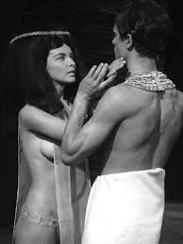
Różnica płci
Jest pociągająca, obiecująca, uzupełniająca, często zaciemniająca obraz człowieka jako istoty. Może sięga poza nasze jestestwo?

Slide 23
Płci różne, fascynacja taka sama
Kobieta zafascynowana mężczyzną tak samo jak mężczyzna kobietą
W tym sensie płeć jest równoważna

Slide 24
Splątani ciałami i na poziomie kwantów
Czy są kwanty męskie i żeńskie?
Z bliska nie widać ciał, tylko kropki, atomy, kwanty
Hermafrodyty
AS (asexual)
AI (artificial inteligence)

Slide 26
Cudowronki, rajskie ptaki i dobór płciowy Są równoważne w interesie potomstwa
Samica; jest szara, żeby nie wytropili jej agresorzy z dzieckiem w gnieździe
Samiec; pokazuje się z jak najlepszej strony w celach prokreacyjnych

Slide 27
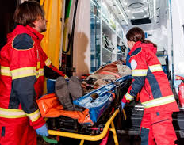
W sytuacji krytycznej
Byłoby mi zupełnie nieistotne czy ratuje moje życie ratownik mający inną orientacją płci. Człowiek ratuje życie człowiekowi. I tyle.

Slide 28
Maskulinizm
O feminizmie słyszymy wiele i od dawna. Maskulinizm jest w jakiejś części odpowiedzią na feminizm. Jest także jednak próbą zrozumienia mężczyzny.

Slide 29
Równowaga płci
To przede wszystkim uzupełnienia, dopełnienia tworzące płeć trzecią
W przypadku dokonanej prokreacji rodzinę
W przypadku nawiązania przyjaźni, współpracy społeczność
W przypadku życia w harmonii z fauną, florą, minerałami, czasem i przestrzenią habitat kosmiczny tak wielki jak sięga nasza wyobraźnia

Slide 30
Symbioza
Maksymalna współpraca oznacza
Rezygnację z atopreferencji
Zmniejszenie różnorodności
Zawężenie pola widzenia
Zahamowanie innowacyjności
Sumowanie genów
Unifikacje behawioralne
Autokrację

